Slide 1
Знакомство родителей с видами театра в ДОУ

Slide 2
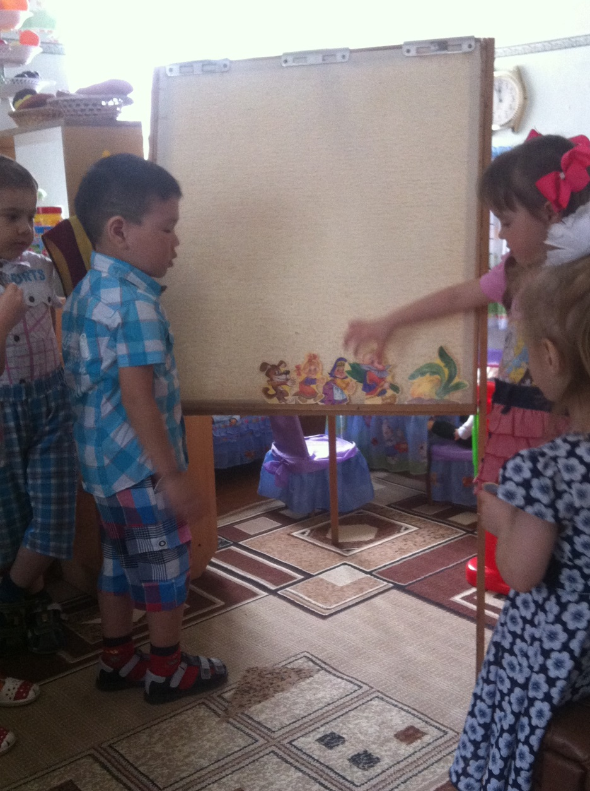
Театр картинок и фланелеграф
Развивают творческие способности;
Содействуют эстетическому воспитанию;
Развивают ловкость, умение управлять своими движениями, концентрировать внимание на одном виде деятельности.

Slide 3
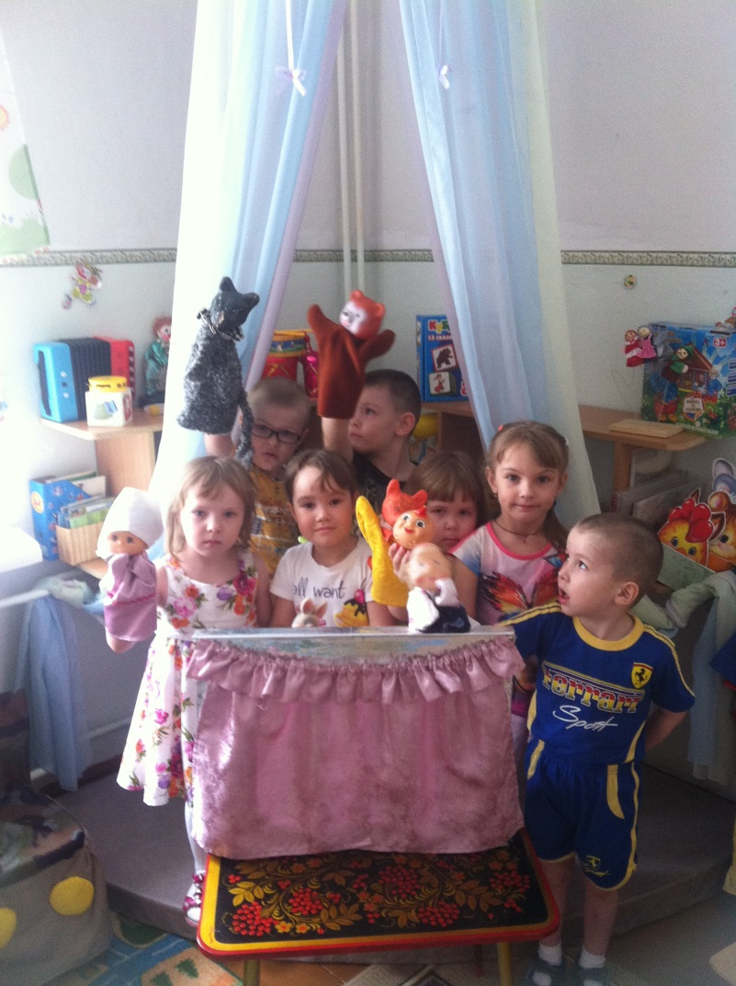
При игре в кукольный театр, используя куклы Би-ба-бо, невозможно играть молча!
Поэтому именно эти куклы часто используют в своей работе логопеды, психологи и педагоги!

Slide 4
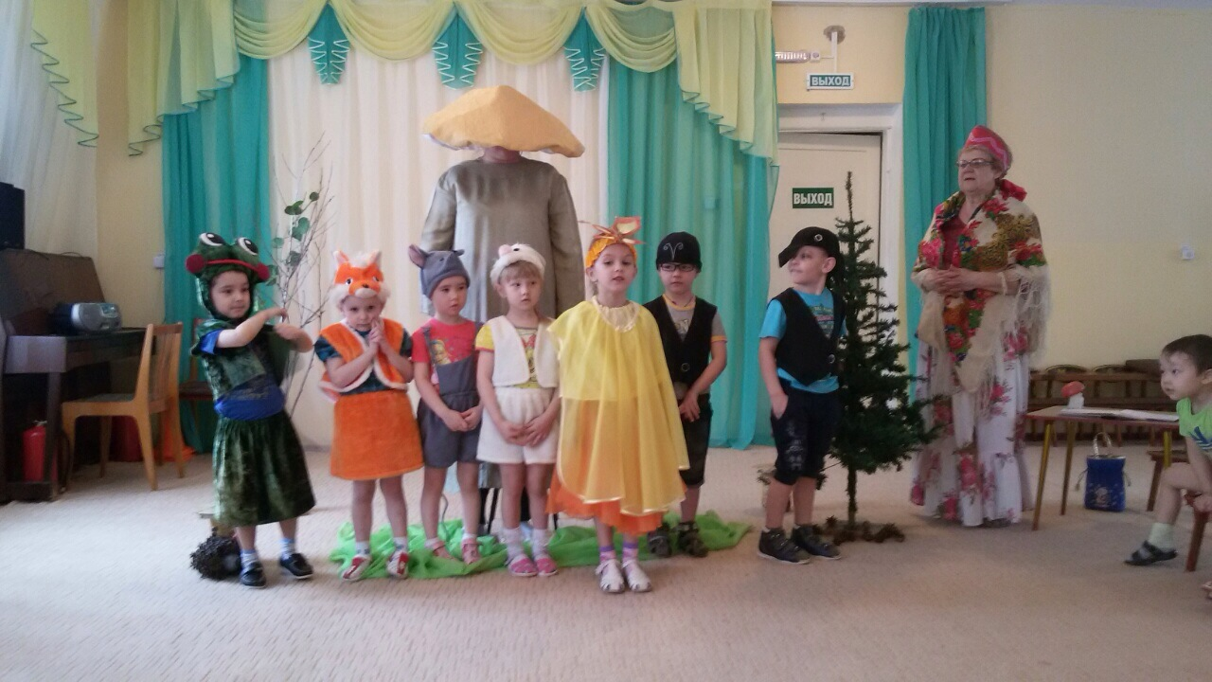
Ни один другой вид театрализованной деятельности так не способствует развитию артистизма, выразительности движений и речи, как игра-драматизация

